Slide 1
Aktuální informace o údržbě dálnic a silnic I. třídy v ČR
3. 11. 2021, Bystřice nad Pernštejnem
Ing. Radek Mátl
generální ředitel ŘSD ČR

Slide 2
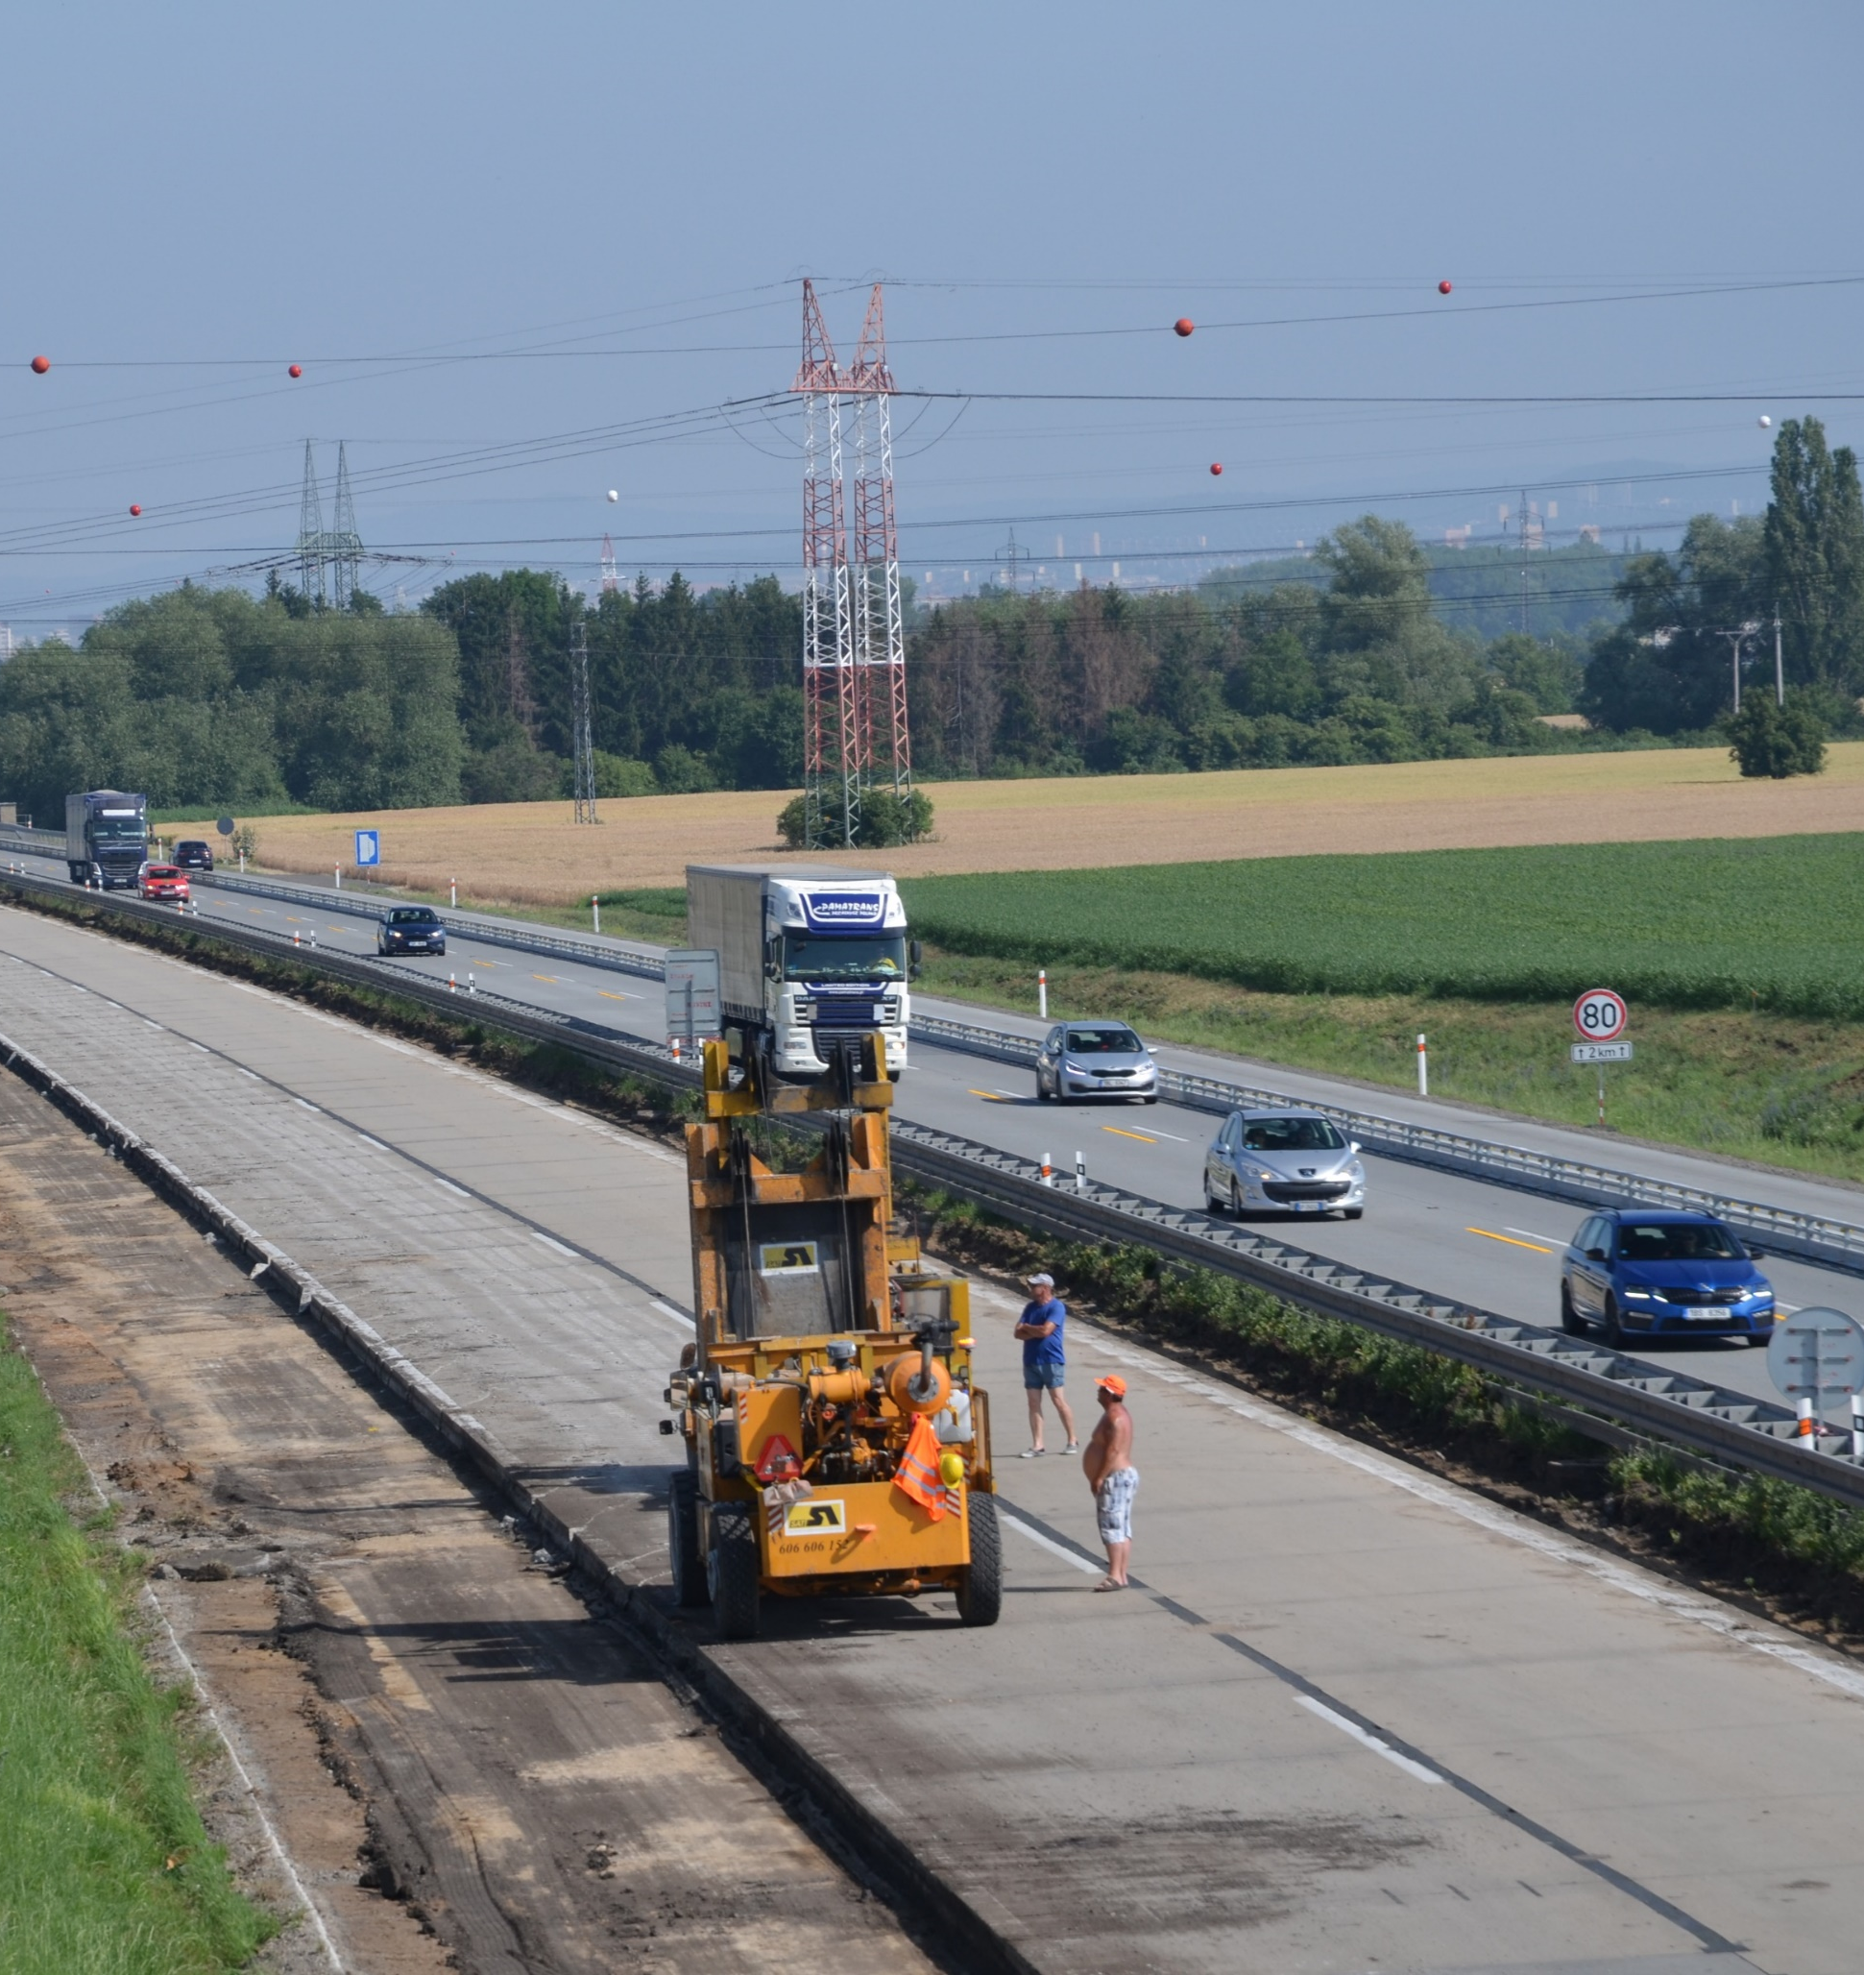
Všeobecné informace
D2 rekonstrukce CB vozovky, km 3,2–9,7 vpravo
Notes:
Bez videa

Slide 3
Čerpání rozpočtu v letech 2010–2020
Tabulka: Rozpočet SFDI a jeho čerpání v letech 2010 – 2020 (tis. Kč)
Graf: Rozpočet SFDI a jeho čerpání v letech 2010–2020 (tis. Kč)
Rok | Rozpočet | Čerpáno celkem | %
2010 | 51 325 255 | 49 754 147 | 96,94%
2011 | 42 619 526 | 39 492 514 | 92,66%
2012 | 35 846 875 | 32 184 159 | 89,78%
2013 | 33 618 913 | 28 161 243 | 83,77%
2014 | 38 278 035 | 24 132 956 | 63,05%
2015 | 36 291 663 | 33 789 385 | 93,11%
2016 | 37 131 707 | 36 724 760 | 98,90%
2017 | 37 772 544 | 37 211 773 | 98,52%
2018 | 32 184 412 | 31 181 321 | 96,88%
2019 | 45 730 465 | 45 192 897 | 98,83%
2020 | 55 186 546 | 54 508 756 | 98,77%
2021 | 56 286 430 | – | –
2022 | 60 101 502 | – | –
2023 | 56 538 879 | – | –
Notes:
2022-2023: nižší - návrh rozpočtu předložený řsd podle stanovených limitů

Slide 4
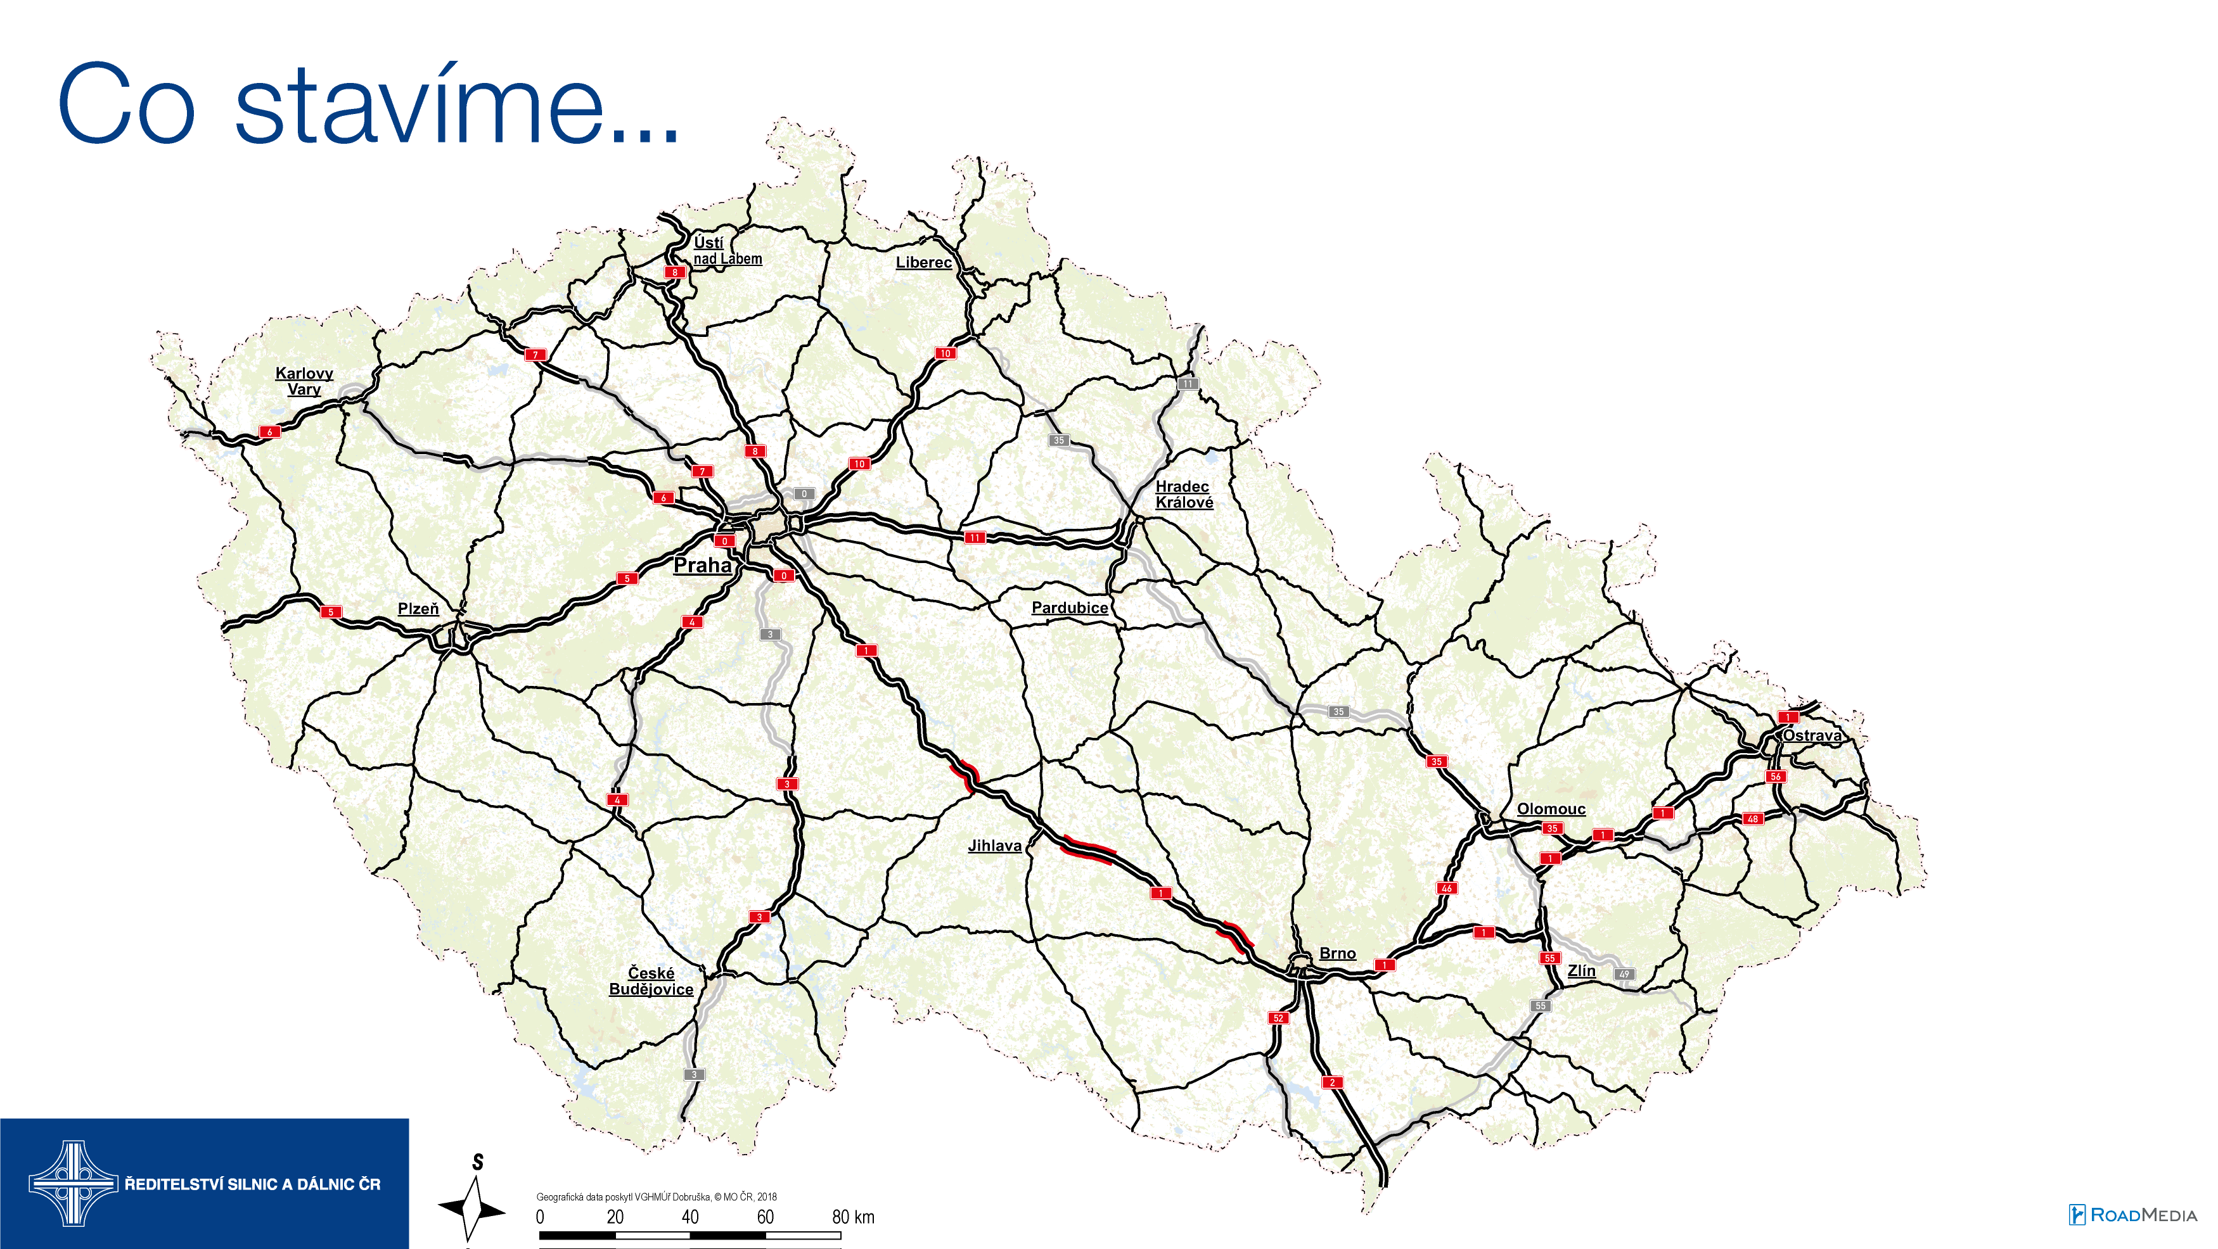

Slide 5
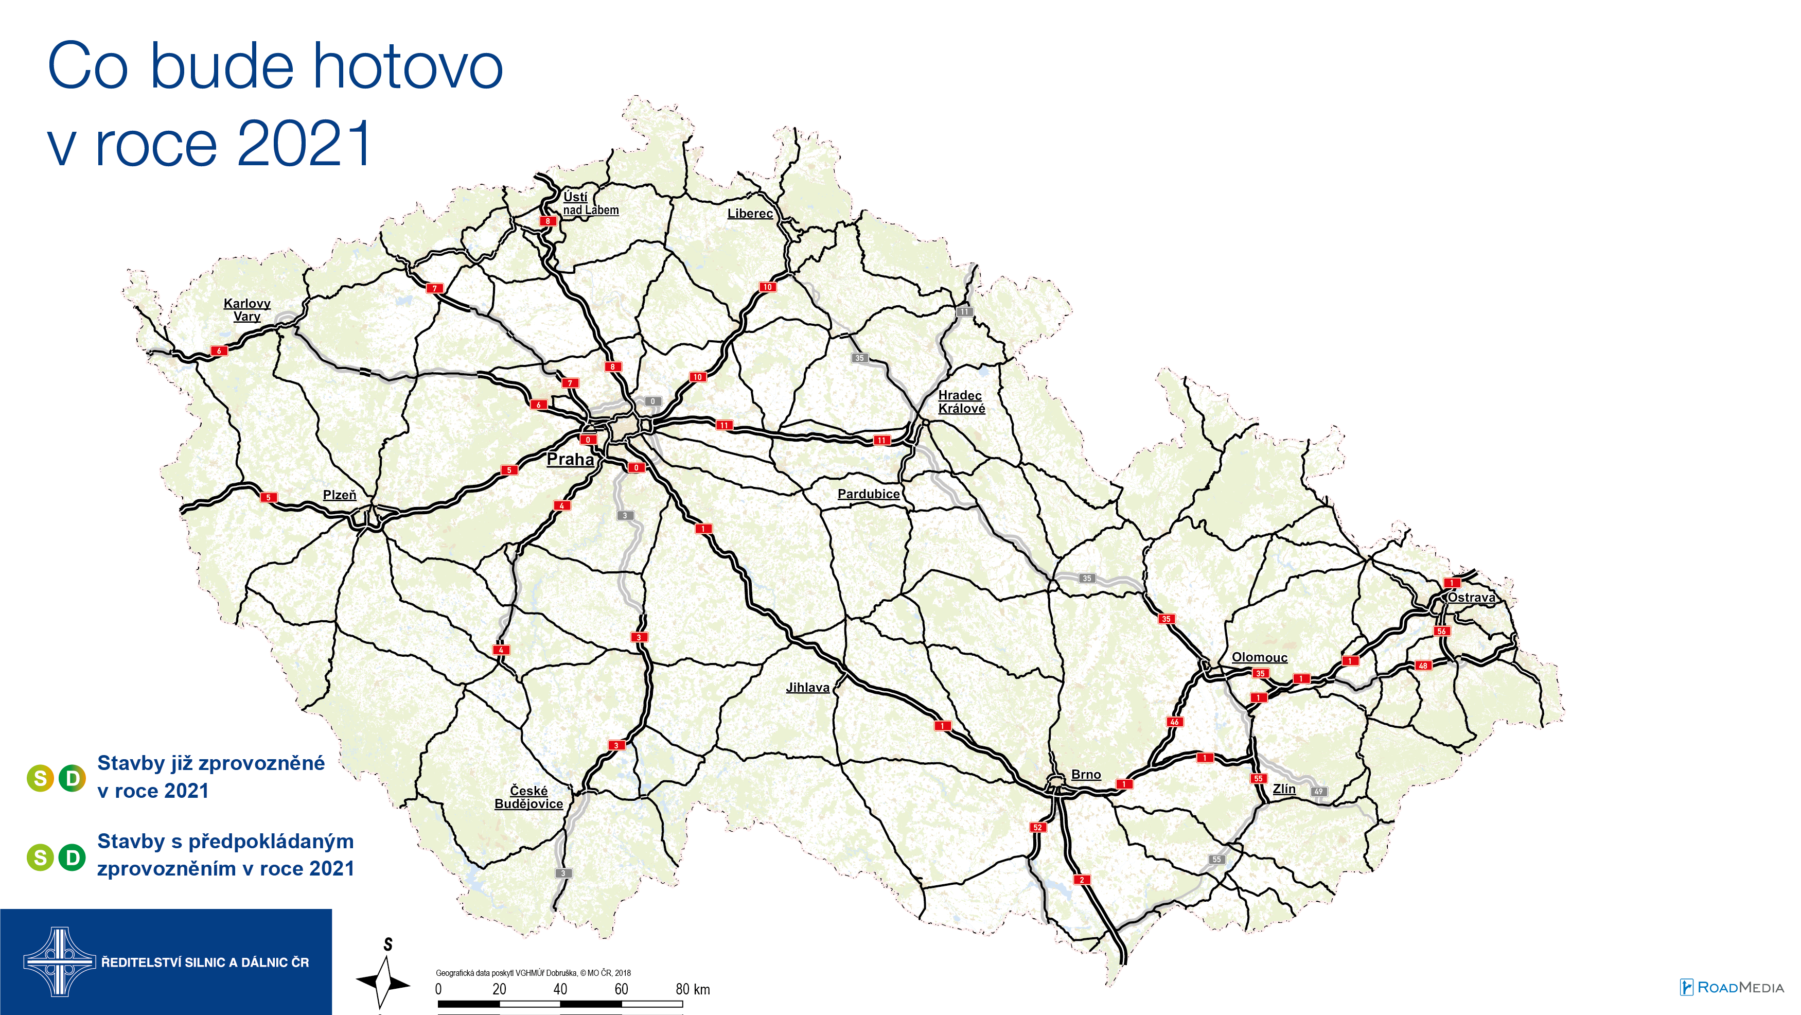
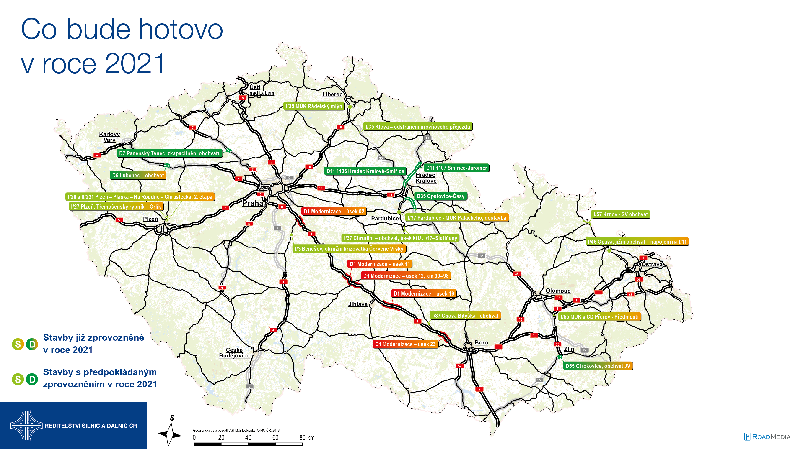

Slide 6
Rozpočet na opravy a údržbu silnic a dálnic 2017–2023
 |  |  |  |  |  |  | (tis. Kč)
rok | 2017 | 2018 | 2019 | 2020 | 2021 | 2022 plán | 2023 plán
5001110007 Opravy a údržba silnice I. třídy | 7 970 870 | 9 799 644 | 11 351 880 | 10 099 967 | 10 210 000 | 11 000 000 | 11 000 000
5001150009 Opravy a údržba dálnice | 2 249 872 | 4 710 000 | 5 017 475 | 4 262 212 | 3 730 000 | 4 000 000 | 4 000 000

Slide 7
Čerpání rozpočtu na opravy a údržbu silnic a dálnic 2017–2021
 |  |  |  |  | (tis. Kč)
Organizační jednotka | 5001150009 Opravy a údržba dálnice
 | skutečnost 2017 | skutečnost 2018 | skutečnost 2019 | skutečnost 2020 | předpoklad 2021
GŘ úsek provozní/Správa dálnic | 23 052 | 36 067 | 192 253 | 137 997 | 331 941
Opravy Čechy | 399 848 | 2 156 480 | 2 163 437 | 2 024 311 | 1 250 000
Opravy Morava | 592 827 | 1 044 797 | 1 203 702 | 837 860 | 654 800
SSÚD 01 Mirošovice | 45 050 | 58 623 | 46 942 | 45 894 | 59 000
SSÚD 02 Bernartice | 74 761 | 69 009 | 58 607 | 23 718 | 58 000
SSÚD 03 V. Beranov | 49 887 | 50 569 | 53 287 | 23 021 | 34 000
SSÚD 04 Domašov | 69 231 | 81 056 | 102 710 | 33 817 | 40 000
SSÚD 05 Kocourovec | 54 255 | 63 084 | 54 249 | 43 901 | 52 000
SSÚD 06 Chrlice | 48 058 | 68 745 | 60 464 | 41 989 | 51 000
SSÚD 07 Podivín | 66 508 | 48 782 | 50 673 | 41 510 | 42 000
SSÚD 08 Rudná | 140 429 | 151 708 | 118 680 | 97 423 | 110 000
SSÚD 09 Svojkovice | 57 416 | 69 871 | 63 917 | 44 576 | 46 000
SSÚD 10 Ostrov | 105 357 | 97 550 | 81 483 | 62 502 | 70 000
SSÚD 11 Nová Ves | 63 699 | 55 407 | 56 581 | 34 686 | 31 800
SSÚD 12 Řehlovice | 91 431 | 141 656 | 134 107 | 113 454 | 137 760
SSÚD 13 Poříčany | 77 311 | 80 863 | 83 421 | 62 941 | 100 000
SSÚD 14 Pravy | 33 713 | 50 668 | 49 217 | 38 438 | 42 000
SSÚD 17 Chotoviny | 21 927 | 47 277 | 52 827 | 32 343 | 63 000
SSÚD 20 Ivanovice | 76 261 | 103 161 | 102 344 | 80 841 | 116 500
SSÚD 22 Mankovice | 39 546 | 101 100 | 92 502 | 84 446 | 81 000
SSÚD 23 Ostrava | 115 698 | 107 436 | 137 134 | 103 104 | 100 000
SSÚD 30 Rozvadov | 0 | 0 | 27 868 | 25 731 | 29 500
Závod Praha | 3 608 | 26 092 | 31 069 | 101 210 | 103 200
Závod Brno | 0 | 0 | 0 | 126 499 | 126 499
Celkem | 2 249 872 | 4 710 000 | 5 017 475 | 4 262 212 | 3 730 000
 |  |  |  |  | (tis. Kč)
Správa/Závod | 5001110007 opravy a údržba silnice I. třídy
 | skutečnost 2017 | skutečnost 2018 | skutečnost 2019 | skutečnost 2020 | předpoklad 2021
GŘ | 4 641 | 1 622 | 6 172 | 5 651 | 25 400
Brno | 454 786 | 709 228 | 821 104 | 1 155 634 | 888 370
Praha | 1 350 086 | 1 714 998 | 2 293 414 | 1 374 242 | 1 535 000
České Budějovice | 712 917 | 884 124 | 854 799 | 830 872 | 760 000
Plzeň | 419 326 | 499 766 | 577 508 | 606 295 | 676 230
Karlovy Vary | 402 336 | 416 904 | 470 412 | 479 460 | 520 000
Chomutov | 842 804 | 833 237 | 824 477 | 849 991 | 850 000
Liberec | 541 593 | 470 940 | 564 612 | 735 389 | 910 000
Hradec Králové | 708 156 | 760 344 | 883 568 | 910 530 | 590 000
Pardubice | 389 859 | 621 164 | 840 611 | 447 680 | 820 000
Jihlava | 446 986 | 629 333 | 652 463 | 367 421 | 470 000
Olomouc | 398 270 | 449 068 | 711 449 | 661 598 | 560 000
Zlín | 326 344 | 511 997 | 461 251 | 451 037 | 405 000
Ostrava | 972 766 | 1 296 918 | 1 390 040 | 1 224 167 | 1 200 000
CELKEM | 7 970 870 | 9 799 644 | 11 351 880 | 10 099 967 | 10 210 000

Slide 8
FINANČNÍ STRATEGIE OPRAV MOSTŮ DO ROKU 2026
Při úvaze aktuálního stavu mostů ve stavebním stavu VI. a VII. a jejich kompletní přestavby bude ŘSD ČR potřebovat minimálně 7,93 mld. Kč na jejich opravu.
K této částce je dále nutné připočítat finanční náklady na údržbu mostů ve stavebních stavech I. – V.
Při udržení stavu financování oprav na úrovni cca 3,4 mld. Kč, což umožňuje situace na trhu stavebních prací, by došlo v průběhu cca 5 let ke zlepšení stavu mostů ve správě ŘSD.

Slide 9
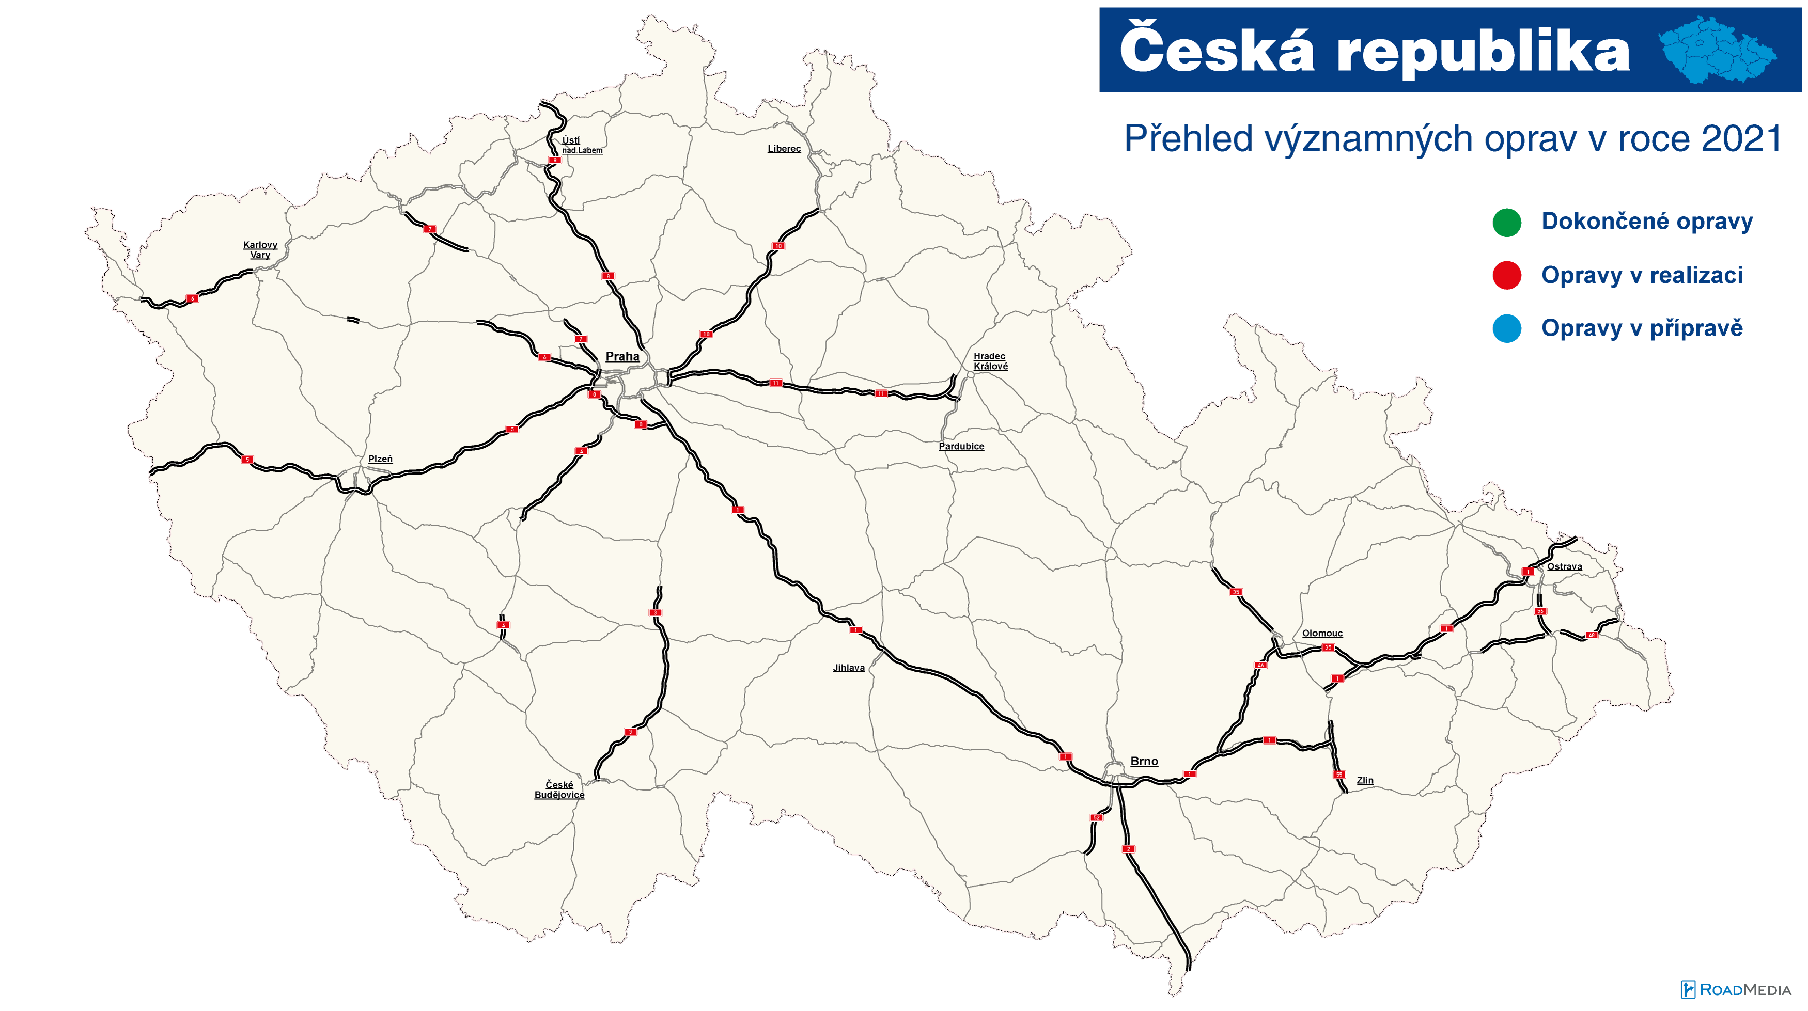
Vynaložené prostředky na opravy v roce 2021 | 15,2 mld.
Dálnice | 4,2 mld.
Silnice I. třídy | 11,0 mld.

Slide 10
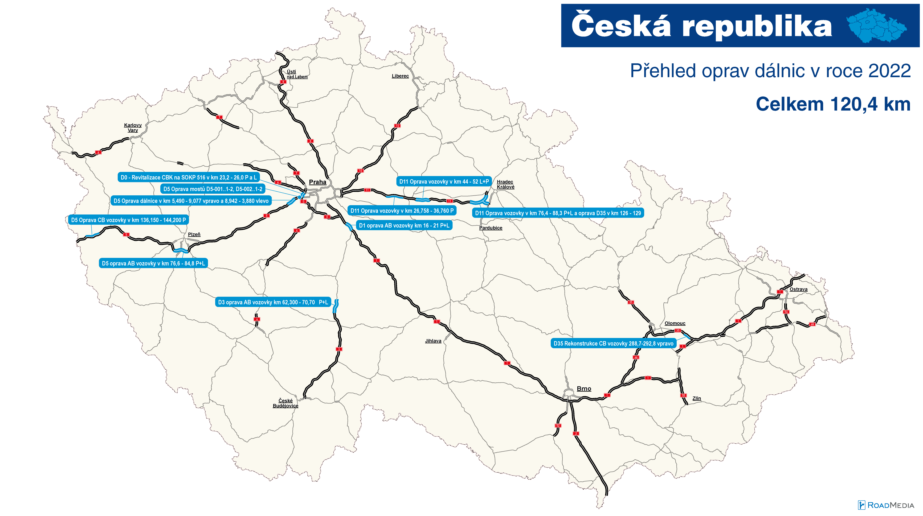

Slide 12
Rozvoj systémů pro správu a údržbu komunikací
CEV
ISUD
SHV
Telematika
Notes:
Bez videa

Slide 13
Aplikace CEV – Centrální evidence vad
Evidence provedených zákonných prohlídek pro správce PK
Evidence nalezených závad na PK
Evidence oprav nalezených závad na PK
Evidence a hlídání záručních lhůt provedených staveb vč. ukládání dokladů => uplatňování nároků z těchto Záruk za odstranění vad – podklady pro Reklamaci
Přehled o pracovních činnostech zhotovitelů
Systém CEV je dostupný jako webová aplikace.
Součástí je i mobilní aplikace.
Přístup do aplikace: https://cev.rsd.cz
Oficiální spuštění: 1.7.2019, kdy tato aplikace nahradila aplikaci DIKOS.
Aplikace je rozdělena do několika modulů (nyní jsou spuštěné moduly):
Vady
Záruky
Mosty – spuštění 1.1.2021
Budoucí součásti a příslušenství aplikace (tyto moduly budou spuštěné v budoucnu):
Pasport
Hlavní prohlídky
Tunely
Zdi
Portály
Dopravní značení a vybavení PK

Slide 14
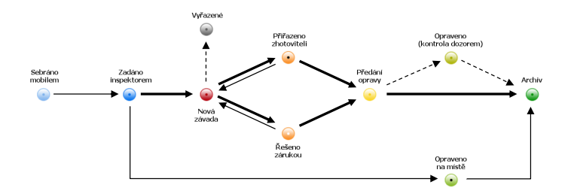
Aplikace CEV – Centrální evidence vad
V CEV je zaveden tzv „Životní cyklus závady“ => závada prochází několika fázemi, počínaje nalezením v terénu a konče jejím vyřešením – opravou a následnou archivací.
Za období od 1. 7. 2019 do 1. 11. 2021 je v CEV evidováno celkem 154 418 záznamů.

Slide 15
Informační systém údržby dálnic (ISUD)
Cíl projektu ISUD
Cílem projektu ISUD bylo nasazení komplexního řešení pro zajištění efektivního provádění údržby dálnice a kontrolu prováděných výkonů v prostředí Střediska správy a údržby dálnice („SSÚD“).
Přínosy ISUD
Efektivní dispečerské řízení údržby
zadávání práce, tvorba plánu činností, plánování využití techniky, lidských zdrojů, času;
řízení zimní údržby – pomocí operačního plánu zimní údržby, plánování směn, vedení elektronického deníku zimní údržby, sledování výkonů zimní údržby dle snímaných dat z terénu;
kontrola údržby – on-line sledování vozidel a prováděných výkonů, automatické vykazování výkonů, vedení on-line deníků zimní a běžné údržby, předávání informací do ekonomického systému HELIOS Green.
Řízení využití provozních kapacit
řízení lidských zdrojů;
řízení vozového parku – vozidla k dispozici, v opravě, plánovaný servis, apod. = plánování a řízení vozového parku;
sledování ekonomiky provozu – spotřeba paliva, čerpání PHM.
Zvýšení bezpečnosti provozu na dálnici
informace údržby pro Národní dopravní informační centrum (dále jen NDIC) – udání skutečného času od / do příslušné uzavírky/omezení.

Slide 16
Jednotlivé moduly systému ISUD
Dispečerský deník – plánování směn, řízení lidských zdrojů, využití techniky, el. vedení deníku zimní i běžné údržby.
Analýza provozu – Záznamy poloh a výkonů vozidel údržby dle zvoleného časového rozsahu.
Údržba vozidel – evidování a plánování STK a veškerých servisních prohlídek a úkonů.
Kniha jízd – evidování všech jízd referentských vozidel včetně tankování – zpracování měsíčních uzávěrek o provozu ref. Vozidel.
Kamery – vozidla asistence ŘSD a vybrané sypače jsou vybavena kamerami monitorující pohyb před vozidlem.
Operační plán zimní údržby – v tomto modulu zpracovávají jednotlivá SSÚD OPZÚ.
Reporty – Průběžné i komplexní vyhodnocování činnosti SSÚD (např. zimní údržba, report činnosti vozidel, report Asistence ŘSD, report počtu nařízených odtahů).

Slide 17
ISUD – Modul Kamery
Zachycení dopravní nehody ze dne 16. 07. 2020 v okolí Brna, kdy vozidlo asistence stálo v odstavném pruhu, přičemž řidič kamionu svou nepozornou jízdou narazil do levého boku našeho vozidla – ke zranění naštěstí nedošlo.

Slide 18
Informační systém údržby dálnic (ISUD)
ROZVOJ ISUD V LETECH 2021–2025
Systém ISUD bude rozšířen o nový modul ISUDaS. Požadavky na modul jsou definovány v rámci nového projektu (zpracovaná Analýza modulu ISUDaS pro zajištění údržby silnic I. tříd a rozšíření o funkcionality výkaznictví).
Úkolem je rozšířit systém ISUD o nový modul metodami projektového řízení. Pro kvalitativní vyhodnocení veškerých relevantních stránek projektu ISUDaS byla použita SWOT analýza.
Garantem projektu ISUD je Provozní úsek. Předpokladem pro úspěšné zahájení projektu ISUDaS a implementaci projektu do 14 oblastí externích dodavatelů je znalost prostředí a zkušenosti z předchozího projektu.
Notes:
Bez videa

Slide 19
Cíle SHV a základní principy
Cíle SHV
Sbírat a poskytovat aktuální a objektivní informace o stavu pozemních komunikací
Modelovat dopad různých strategií údržby, oprav a rekonstrukcí (UOR) na stav sítě v horizontu cca 10 let
Predikovat vývoj kvality sítě při různých úrovních vložených finančních prostředků
Určit finanční prostředky nutné k udržení/dosažení stanovené kvality sítě
Základní principy SHV
Síťová úroveň SHV
Predikce vývoje kvality sítě v závislosti na přijaté strategii UOR
Výběr a prioritizace úseků pro UOR
Ohodnocení finanční náročnosti UOR
Výběr a zadání úseků pro projektovou úroveň
Strategické plánování
Projektová úroveň SHV
Řeší individuálně jednotlivé akce zadané ze síťové úrovně
Vyžaduje zpracování podrobných podkladů pro výběr vhodné technologie UOR a zpracování projektové dokumentace
Do databází SHV zaneseny výsledky diagnostiky, projektová dokumentace, skutečné ceny
Operativní plánování

Slide 20
Implementace SHV: Harmonogram
12/2019
3/2020
6/2020
9/2020
12/2020
3/2021
6/2021
9/2021
12/2021
3/2022
Dokument „Definice projektu“
Dokument „Implementační studie“
Pilotní projekt*
SHV běží v plné funkcionalitě na vybrané lokalitě
I.
II.
III.
IV.
V.
VI.
Podetapa | Klíčové výstupy | Termín
I. | Instalace SW jádra dTims, Primární import datových vstupů, Implementace první verze vizualizačních komponent | 13. 6. 2020
II. | Implementace podrobného výpočetního nastavení pro vozovky, Návrh Portálu SHV | 11. 10. 2020
III. | Implementace podrobných výpočetních algoritmů pro mosty a objekty, Implementace Portálu SHV (1.část) Návrh SHV na projektové úrovni | 14.1.2021
IV. | Implementace aplikací: Harmonogram ÚOR (masterplán), Správa plánovaných a realizovaných staveb, Portál SHV (2.část) | 15. 3. 2021
V. | Implementace aplikací: Administrace Portálu SHV, Správa projektů (1. část), Správa dat SHV | 29. 5. 2021
VI. | Implementace aplikací: Správa projektů (2. část), Bilanční aplikace, Propojení s externími systémy ŘSD, Optimalizace algoritmů, Provedení testů | 11.8.2021
Realizační projekt
Akceptace Díla jako celku
Dodávka kompletní dokumentace
Služby optimalizace
Servisní služby
Služby rozvoje
* Pilotní projekt rozdělen do 6 podetap, každá etapa podléhá akceptaci

Slide 21
Další kroky projektu SHV
Pilotní projekt
15 měsíců
Realizační projekt
5 měsíců
Služby optimalizace
12 měsíců
Správa Ostrava
Správa Plzeň
Závod Brno
Implementováno – Pilot
Implementováno
Optimalizováno
Realizační projekt
Realizace SHV na celé síti ŘSD ČŠR i jednotlivých subsítích
Příprava testovacích scénářů a provedení kompletních testů
Podrobné školení všech uživatelů systému SHV
Převedení systému SHV z testovacího na produkční prostředí
prosinec 2021
Služby optimalizace
Optimalizace systému SHV – požadavky na optimalizace vyplynou z praktického používání systému SHV v průběhu prvního roku
Preventivní údržba systému SHV
Poskytování podpory, služba HelpDesk
Navazující školení
prosinec 2022

Slide 22
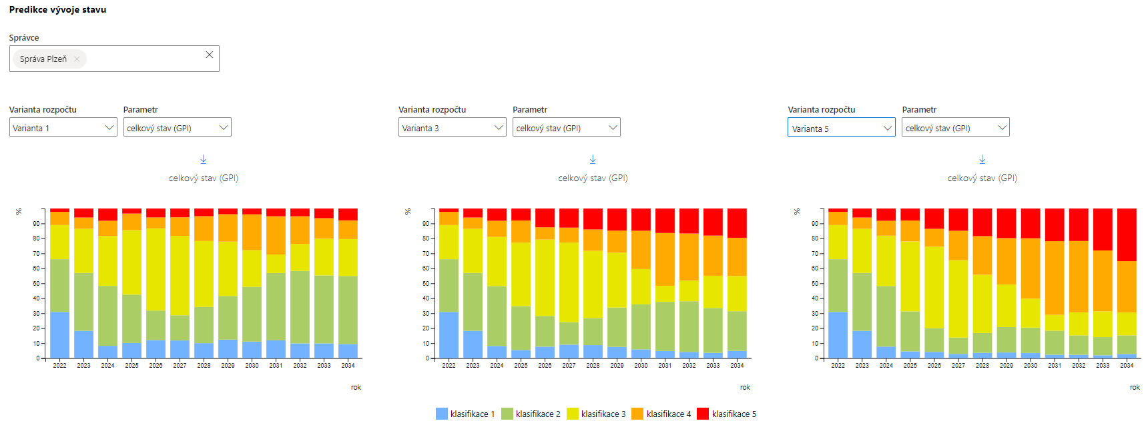
Vozovky - vizualizace plánů ÚOR – predikce vývoje stavu

Slide 23
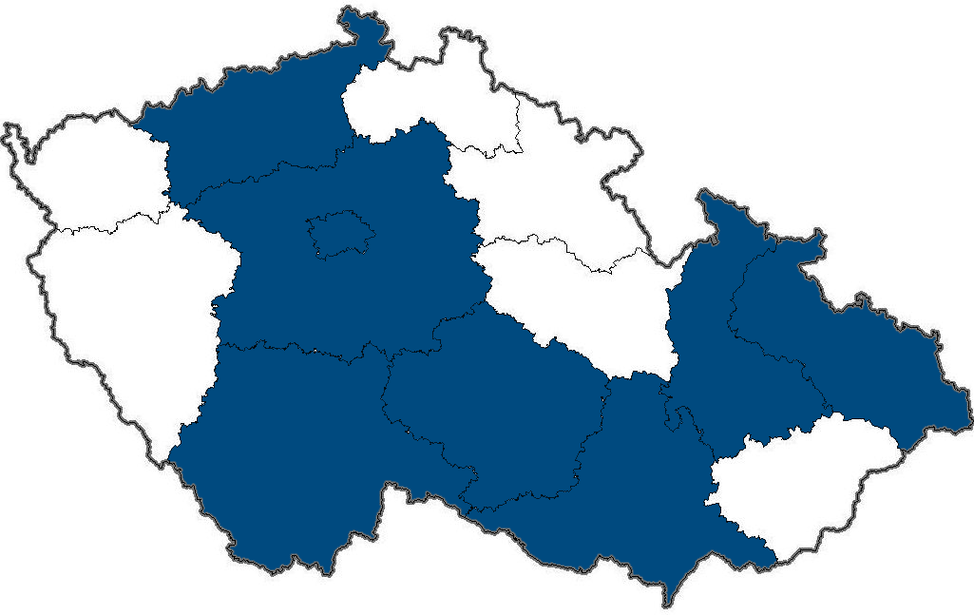
Pilotní projekt: Sledování kondice sítě s využitím senzorů umístěných ve vozidlech
Rámec pilotního projektu
Pilotní projekt proběhne nad vyznačenými oblastmi nad dálniční sítí a silnicemi I. třídy
Dostupnost datových balíčků
Informace o Kondici sítě (Road Health) budou dostupné během celého projektu
Přehled zimní sjízdnosti – (Winter Road Insights) bude dostupný během zimní sezóny
Výtluky (Potholes) budou dostupné na konci zimní sezóny

Slide 24
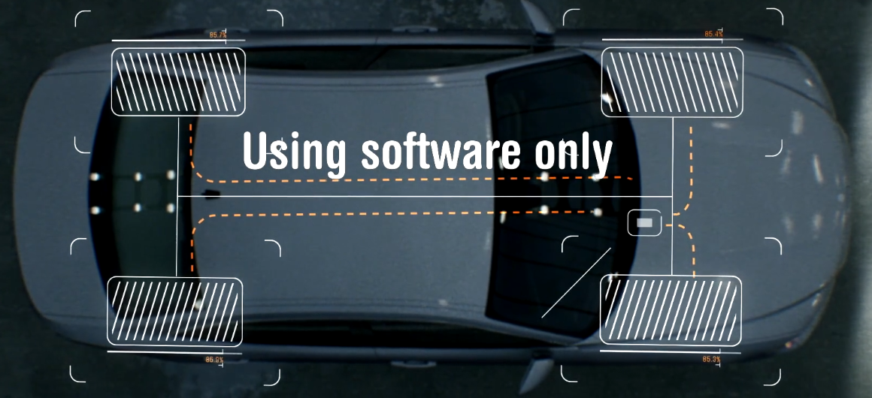
Princip funkce systému
Informace o stavu vozovky jako služba
Meteo data
Služby údržby komunikací
Informační služby a řízení provozu
Zpětná vazba historická data
Logistické služby
cca 10 tis. unikátních vozidel bude měsíčně poskytovat data do systému
NIRA SW instalovaný jako součást sériově vyráběných vozidel VW Group

Slide 25
Mediální kampaň a polepy vozidel

Slide 26
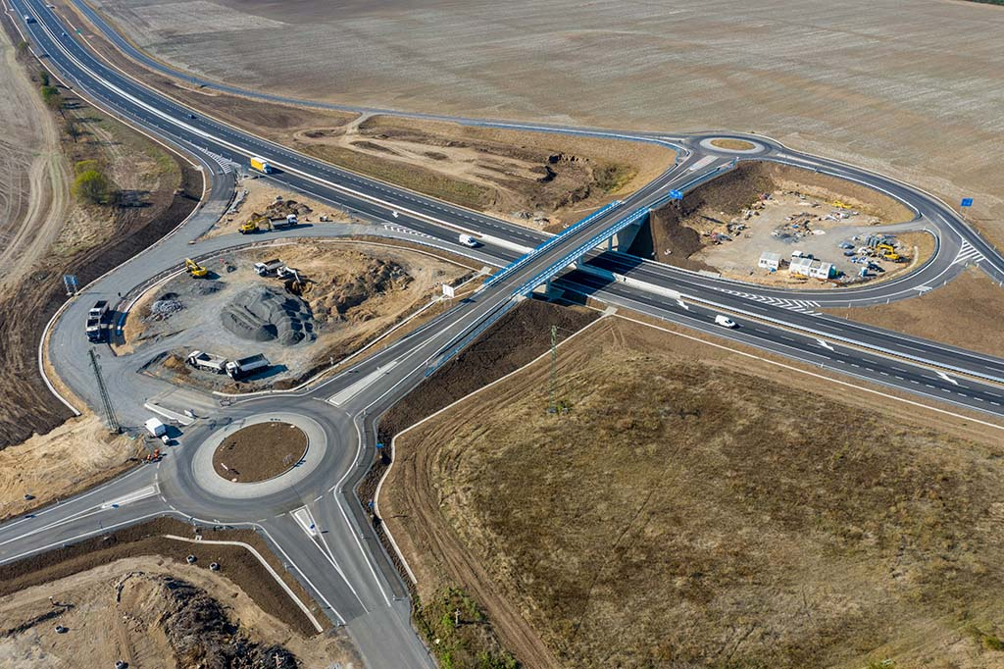
Ing. Radek Mátl,
generální ředitel ŘSD ČR
Notes:
Video na pozadí

